Slide 1


全球天气查询系统
项目汇报人：唐红
2018年6月4日

Slide 2
目录/CONTENT
01
02
03
04
基本信息
数据获取
项目实现
我的不足

Slide 3

基本信息
项目名称
全球天气查询系统
开发工具
Spyder
整体概述
本项目主要使用于查询全球各城市的天气情况，输入一个城市，便可得到当前城市今日的天气，包括温度、天气情况、最高温度、气压，使用者也可选择是否查看未来4天的天气情况。

Slide 4
数据来源
获取城市天气
0 1
http://api.openweathermap.org/data/2.5/forecast?q={},cn&mode=xml&APPID=6aca3ba66b44ae7c4c78b3cedd7dc84e
城市中文转换为拼音
0 2
1.安装xpinyin包；
2.city=input("欢迎使用天气查询系统，请输入城市：")
city_1 = pin.get_pinyin(city,"")
0 3

Slide 5
项目实现
01
联网
info=r.urlopen(url.format(city_1)).read().decode('utf-8','ignore')
02
字符串转字典格式
data=json.loads(info)
03
for循环输出天气情况
for i in range(7):
print(data["list"][i]["dt_txt"]+"：")
print("温度:"+str(data["list"][i]["main"]["temp"])+"度")
print("天气情况:"+data["list"][i]["weather"][0]["description"])
print("最高温度:"+str(data["list"][i]["main"]["temp_max"])+"度")
print("气压:"+str(data["list"][i]["main"]["pressure"])+"P")

Slide 6
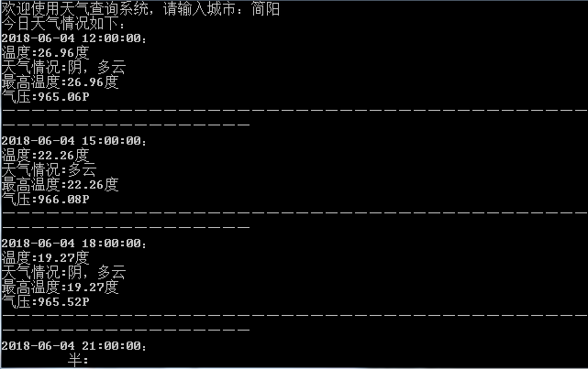
项目展示

Slide 7
1
用cmd窗口运行，界面不美观，可以做一个前端页面来展示天气情况
我的不足
2
运行代码后不可以无限查询其他城市
3
每个时间段的天气情况不断更新，造成程序需要不断更新数据读取的长度，不然会报错

Slide 8
感谢观看！

